Slide 1

NÁZEV:VY_32_INOVACE_3.2.9.1.D08
NÁZEV ŠKOLY: Základní škola Strančice, okres Praha - východ
AUTOR: Mgr. Jana Dočkalová
TÉMA: SLOVESA osoba a číslo
ČÍSLO PROJEKTU:
CZ.1.07/1.4.00/21.2976

Slide 2
Anotace:
Cvičení navazuje na předchozí lekci. Tentokrát žáci doplňují do tabulky (snímek č. 5 můžeme vytisknout k samostatné práci, nebo pracujeme společně na tabuli) zájmena, osobu a číslo.
Následuje společná kontrola.

Slide 3
Slovesa
Osoba a číslo

Slide 4
Osoba a číslo
 | Číslo jednotné | Číslo množné
1. | Já | My
2. | Ty | Vy
3. | On, ona, ono | Oni, ony, ona
Číslo
Osoba

Slide 5
Doplňte správné zájmeno a určete osobu a číslo:
SLOVESO | ZÁJMENO | OSOBA | ČÍSLO
NESU
PIJEŠ
BĚHAJÍ
PŘIJEDETE
UTEKLI JSME
 | Číslo jednotné | Číslo množné
1. | Já | My
2. | Ty | Vy
3. | On, ona, ono | Oni, ony, ona

Slide 6
Doplňte správné zájmeno a určete osobu a číslo:
SLOVESO | ZÁJMENO | OSOBA | ČÍSLO
NESU | JÁ | 1. | Jed.
PIJEŠ | TY | 2. | Jed.
BĚHAJÍ | ONI | 3. | Mn.
PŘIJEDETE | VY | 2. | Mn.
UTEKLI JSME | MY | 1. | Mn.
 | Číslo jednotné | Číslo množné
1. | Já | My
2. | Ty | Vy
3. | On, ona, ono | Oni, ony, ona

Slide 7
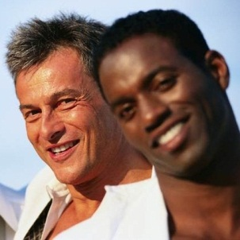
Citace
http://office.microsoft.com/
Příště se mrkneme na ČAS!

